Slide 1
GM - Ac-Ver

Slide 2
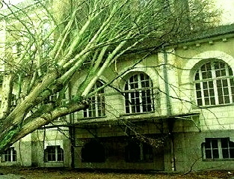
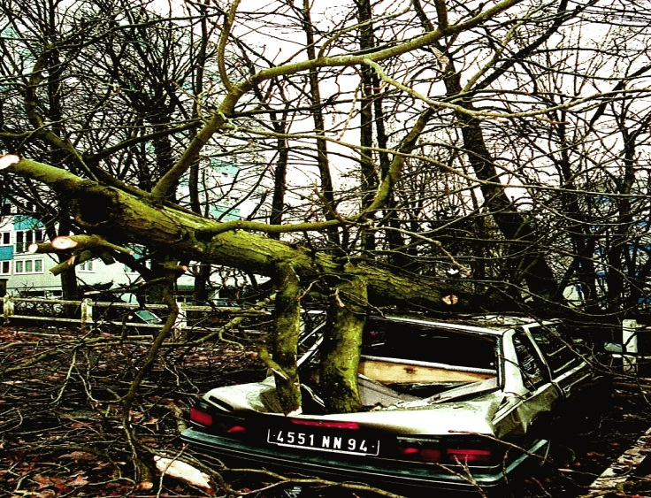
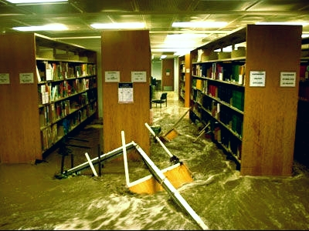
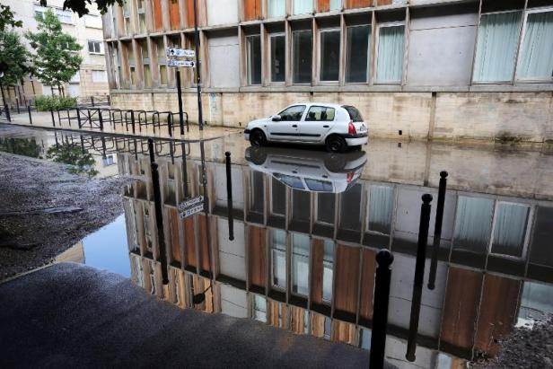
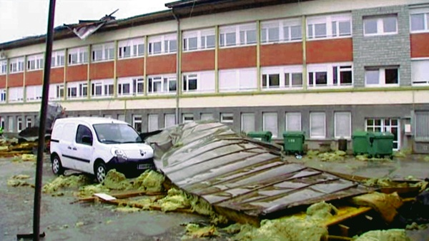
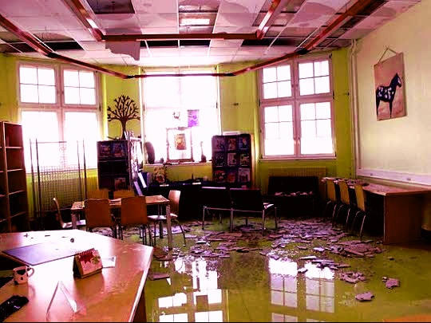
Exercice PPMS
Tempête accompagnée d’orages violents
avec inondations
GM - Ac-Ver

Slide 3
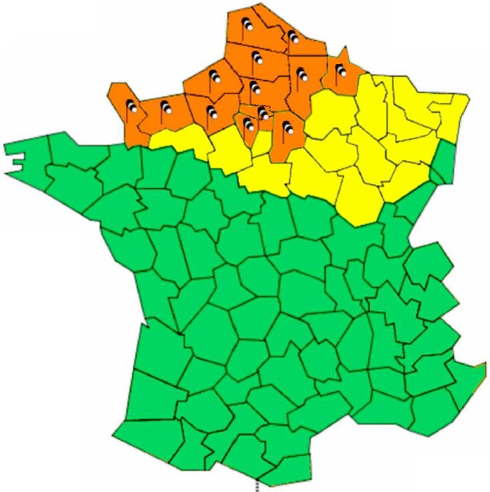
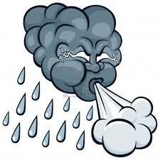
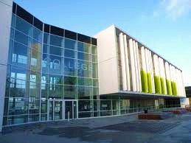
PPMS
La partie nord-ouest de la France jusqu’à l’Ile-de-France subit une très forte tempête…
Aléa
Enjeu
avec des rafales
de vent de plus
de 120 km/h et
d’importantes précipitations.
GM - Ac-Ver
Notes:
Correction sur « De vent » → « de vent »

Slide 4
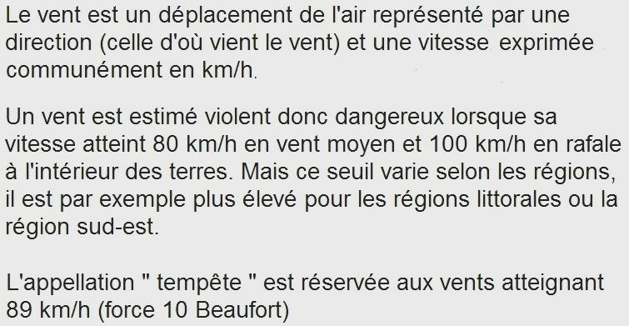
Qu’est ce qu’un vent violent ?
GM - Ac-Ver

Slide 5
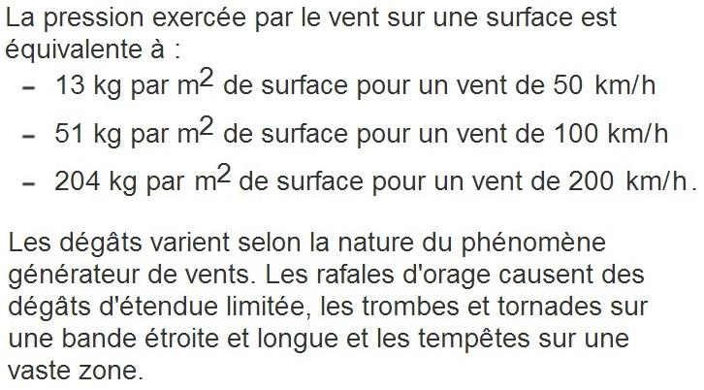
Un vent violent peut être dangereux
GM - Ac-Ver
Notes:
« générateur de danger » ? Pour moi c’est plutôt simplement « danger », ou alors « générateur de risque » ?
Remplacer m2 par m², et km/ h par km/h sans intervalle
La dernière phrase se lirait plus facilement (parallélisme avec les deux types suivants) avec « sur une étendue limitée » plutôt que « d’étendue limitée »
…et suggérer à meteofrance de corriger sa page au moins pour les unités de mesures…

Slide 6
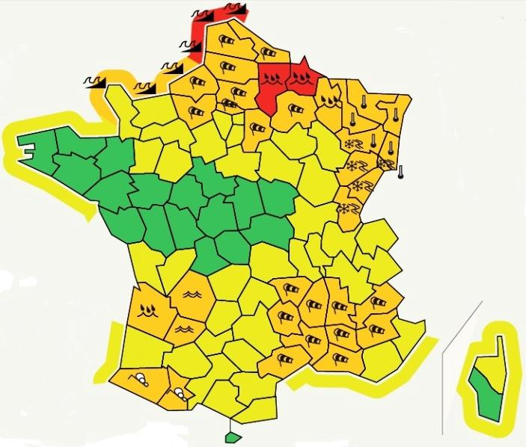
http://france.meteofrance.com/vigilance
La procédure de vigilance a pour objectif de décrire les dangers liés aux conditions météorologiques des prochaines 24 heures et les comportements individuels à respecter.
GM - Ac-Ver

Slide 7
La carte de vigilance météo
9 pictogrammes
= 9 phénomènes ou aléas pris en compte dans la prévision
GM - Ac-Ver
Notes:
Modif dernières lignes (juste mon agrément visuel…)

Slide 8
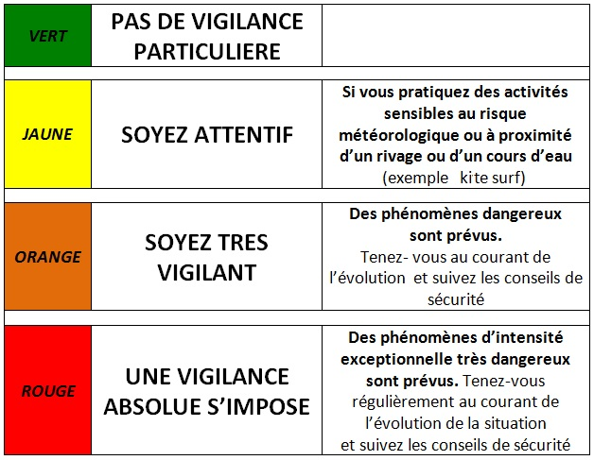
La carte de vigilance météo
4 couleurs de vigilance pour 4 niveaux de gravité
GM - Ac-Ver
Notes:
niveaux

Slide 9
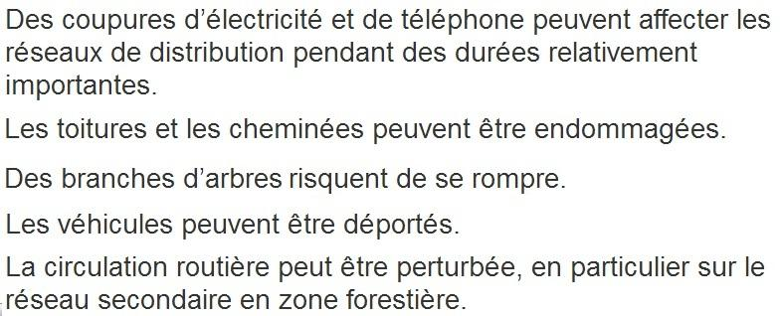
Conséquences possibles
Vigilance orange
GM - Ac-Ver
Notes:
Je mettrais bien arbres au pluriel dans la 3e ligne, nonobstant l’écriture de meteofrance…
La dernière phrase n’est-elle pas, ici, plutôt redondante avec la 1ère ?
En faire une seule ? :
« Quelques dégâts peuvent affecter les réseaux d’électricité et de téléphone, voire provoquer des coupures pendant des durées relativement importantes. »

Slide 10
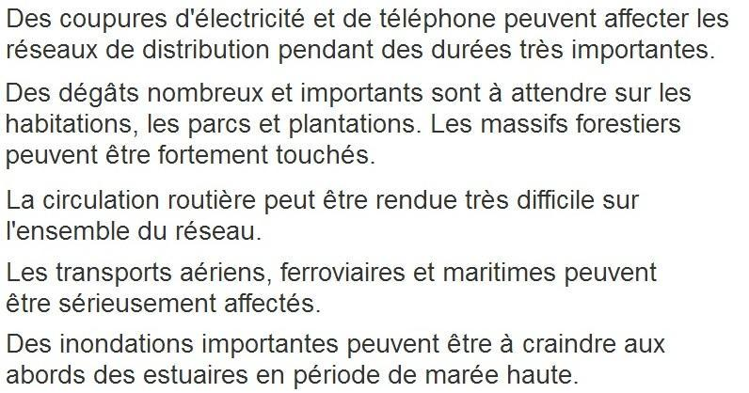
Conséquences possibles
Vigilance rouge
GM - Ac-Ver

Slide 11
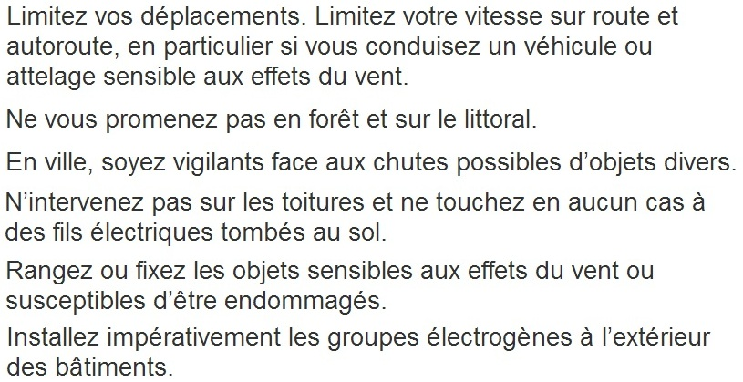
Comportement individuel pour le citoyen
Vigilance orange
GM - Ac-Ver

Slide 12
Comportement individuel pour le citoyen
Vigilance rouge
GM - Ac-Ver

Slide 13
Se protéger = se mettre à l’abri
comportement individuel
Rentrer dans un bâtiment en dur et s’y enfermer.
GM - Ac-Ver

Slide 14
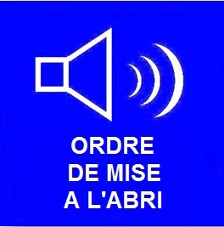
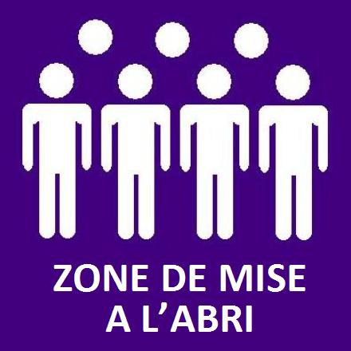
Déclenchement du PPMS
au collège ou au lycée
comportement collectif
Entrer dans le bâtiment dans le calme et rejoindre la zone de mise à l’abri.
GM - Ac-Ver
Notes:
Décalages des différentes zones vers le bas
Suppression du signe = (symétrie avec la diapo précédente)

Slide 15
Déclenchement du PPMS
au collège
Ne pas oublier d’aider les personnes en situation de handicap.
GM - Ac-Ver
Notes:
Mettre même police que les autres diapos

Slide 16
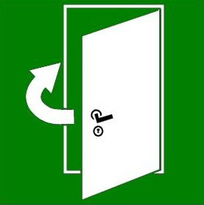
Se protéger dans la zone de mise à l’abri
Fermer les portes donnant à l’extérieur et les fenêtres
Objectif > empêcher l’air de s’engouffrer dans la pièce
GM - Ac-Ver
Notes:
Ajouter « les » pour les fenêtres.
2 f à « engouffrer »

Slide 17
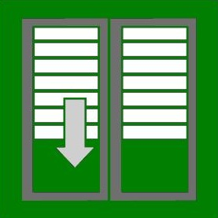
Se protéger dans la zone de mise à l’abri
Fermer les volets.
Objectif > réduire le risque que la vitre explose ou soit cassée par divers objets projetés par le vent
GM - Ac-Ver
Notes:
Je trouve « qui s’envolent à l’extérieur » un peu bizarre, je sentirais mieux « projetés par le vent » par exemple

Slide 18
Se protéger dans la zone de mise à l’abri
Ruban
adhésif
(« zébrage »)
Fermer
les rideaux
Renforcer la solidité des grandes baies vitrées
Objectif > limiter la dispersion des morceaux de verre en cas d’explosion de la vitre
GM - Ac-Ver
Notes:
18
SUPPRIMER UNE DES DEUX DIAPOS 20 OU 21

Slide 19
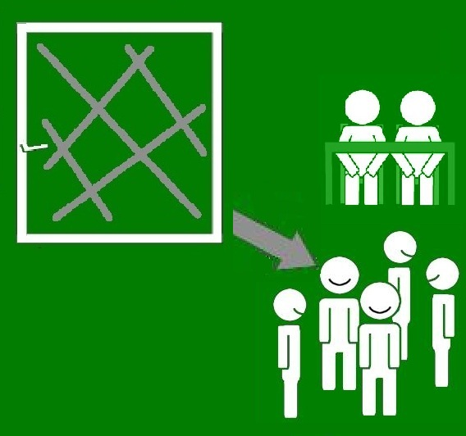
Se protéger dans la zone de mise à l’abri
Organiser la zone de mise à l’abri déplacer les tables pour s’éloigner
des fenêtres sous le vent et des verrières
Objectif > réduire le risque de blessure en cas de bris de vitres
GM - Ac-Ver
Notes:
« lier» l’expression « fenêtres sous le vent » en la mettant en continuité sur la même ligne

Slide 20
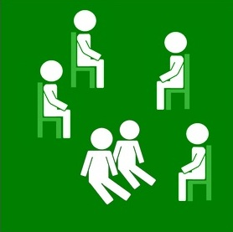
La vie dans la zone de mise à l’abri
Ne pas s’agiter
Rester assis
Objectif > mieux contrôler son stress
GM - Ac-Ver

Slide 21
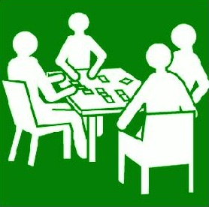
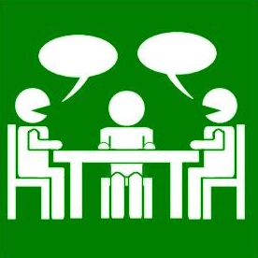
La vie dans la zone de mise à l’abri
Gérer l’attente = trouver des activités calmes pour s’occuper
Objectif > réduire le stress, éviter les crises d’angoisse, voire des petits malaises…
GM - Ac-Ver
Notes:
voirE

Slide 22
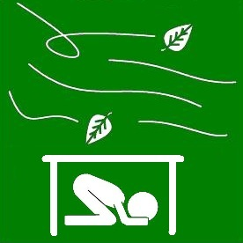
Se protéger dans la zone de mise à l’abri
Se réfugier sous les tables pour se protéger de l’explosion d’une baie vitrée ou d’une verrière.
Objectif > se protéger des chutes de faux-plafonds et de projectiles divers avant de rejoindre une autre pièce moins exposée.
GM - Ac-Ver
Notes:
« la table » → « les tables »
« en cas d’explosion » : ce sera probablement difficile parce que trop tard, plutôt « en cas de risque d’explosion » ?
Faux plafonds → « faux-plafonds »

Slide 23
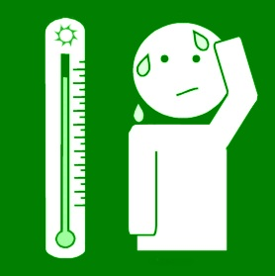
La vie dans la zone de mise à l’abri
Enlever si besoin parka, blouson, pull ou sweat…
Objectif > s’adapter à l’augmentation de température dans la zone de mise à l’abri.
GM - Ac-Ver

Slide 24
La vie dans la zone de mise à l’abri
Si un camarade ne se sent pas bien : le réconforter et prévenir un adulte.
Si tu es formé aux premiers secours (PSC1), pratique les gestes adaptés.
GM - Ac-Ver
Notes:
Il me semble prudent de prévenir systématiquement un adulte avant qu’il ne soit trop tard, d’où : « prévenir si besoin un adulte » → « prévenir un adulte »
Virgule après (PSC1)

Slide 25
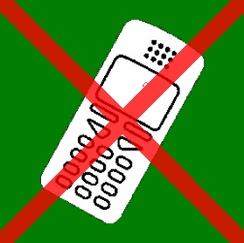
La vie dans la zone de mise à l’abri
Ne pas téléphoner ni envoyer de sms ou de tweet : ETEINDRE LES TÉLÉPHONES MOBILES !
Objectif > laisser les réseaux téléphoniques libres pour les communications d’urgence avec les services de secours.
GM - Ac-Ver

